Slide 1





DESARROLLO FULLSTACK I
Mauricio González Vejar
Royal
Logistics
Sistema Logístico basado en arquitectura de microservicios
Acxel González - Javier Herrera

Slide 2

ROYAL LOGISTICS
Objetivos del Sistema
Desarrollar un sistema logístico orientado al control de recepción,
almacenamiento, stock y trazabilidad utilizando arquitectura de microservicios.
Problemas que resuelve
Muchas operaciones logísticas presentan problemas de trazabilidad, diferencias de stock y falta de control operacional.
Nuestro sistema busca centralizar y registrar cada movimiento realizado dentro de una bodega.

Slide 3
ROYAL LOGISTICS
Flujo logístico - Inbound
01
02
03
04
05
Recepción
Factura
Desconsolidación
Producto
Warehouse
Registro de llegada de camiones y validación inicial de mercadería ingresada a la bodega.
Ingreso y validación de documentos asociados a la recepción de productos y pallets.
Separación y apertura de cajas o pallets para clasificar productos individualmente.
Registro y administración de productos mediante SKU, descripción y características logísticas.
Asignación de ubicaciones físicas dentro de racks y zonas operacionales de la bodega.
06
07
Stock
Movimiento
Control y actualización de cantidades disponibles de productos almacenados.
Registro de trazabilidad y control de movimientos internos dentro del warehouse.

Slide 4
ROYAL LOGISTICS
Arquitectura de Microservicios
API Gateway
Eureka Server
Recepción
Factura
Producto
Warehouse
Stock
Desconsolidación
Comunicación entre servicios:
Movimiento
• Movimiento ↔ Producto
• Movimiento ↔ Warehouse
• Movimiento ↔ Desconsolidación
• Movimiento ↔ Stock

Slide 5
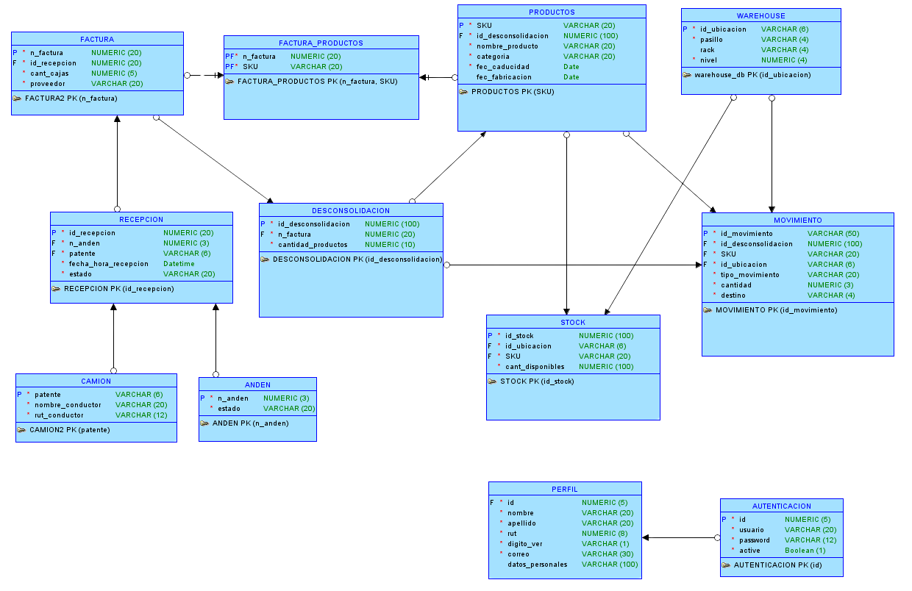
Modelado de base de datos
ROYAL LOGISTICS

Slide 6
ROYAL LOGISTICS
Tecnologías Utilizadas
Backend
Arquitectura
Java 21
Spring Boot
Spring Data JPA
Hibernate
Maven
Microservices
REST APIs
Eureka Server
Feign Client
API Gateway
Base de Datos
Herramientas
MySQL
Oracle SQL Data Modeler
Postman
Visual Studio Code
GitHub

Slide 7
ROYAL LOGISTICS
Estado Actual del Sistema
Microservicios implementados
Integraciones implementadas
✔ Eureka Server
✔ Autenticación
✔ Recepción
✔ Factura
✔ Producto
✔ Warehouse
✔ Stock
✔ Movimiento
✔ Desconsolidación
✔ Andén
✔ Camión
✔ Creación de Usuario
✔ APIs REST
✔ Arquitectura desacoplada
✔ Eureka Discovery Server
✔ Feign Client
✔ Comunicación entre microservicios
✔ Validaciones cruzadas
✔ Modelado de base de datos
✔ Trazabilidad logística
Funcionalidades implementadas
En desarrollo / Pendiente
✔ Registro de productos
✔ Gestión de warehouse
✔ Control de stock
✔ Registro de movimientos
✔ Recepción de mercadería
✔ Validación de facturas
✔ Desconsolidación de productos
✔ Trazabilidad de operaciones
✔ Gestión de ubicaciones
⬜ API Gateway (En desarrollo)
⬜ Seguridad centralizada (Validación de permisos, roles y autenticación)

Slide 8
ROYAL LOGISTICS
Conclusión
El desarrollo del sistema permitió integrar conceptos de logística, trazabilidad y arquitectura de microservicios dentro de una solución orientada a operaciones y administración de warehouse.
La separación de responsabilidades mediante microservicios permitió mantener un sistema modular, escalable y desacoplado, facilitando la comunicación entre procesos logísticos y el control operacional.
El proyecto permitió aplicar tecnologías backend modernas vistas en clases como Spring Boot, Eureka Server, Feign Client y APIs REST para representar un flujo logístico real dentro de un entorno académico.
Arquitectura modular aplicada a procesos logísticos reales.

